Slide 1
Тема. Стратегії маркетингу підприємств туристичного та готельно – ресторанного бізнесу

Slide 2
План
1.Маркетингові стратегії підприємств
2. Порівняльні характеристики маркетингових конкурентних стратегій

Slide 3
Кожен вид стратегії вказує напрям маркетингової діяльності, а вибір конкретної стратегії є результатом відповіді на запитання:
■ на яких конкурентних перевагах базуватиметься стратегія (базові стратегії)?
■ які напрями розвитку слід обрати (стратегії росту)?
■ яку стратегію конкурентної боротьби обрати (маркетингові конкурентні стратегії)?
Базові стратегії розвитку:
1) стратегія цінового лідерства;
2) стратегія диференціації;
3) стратегія концентрації.
Кожна із перелічених стратегій базується на конкурентних перевагах туристичного підприємства. Рішення про те, яка конкурентна перевага буде покладена в основу розробки стратегії, залежить від сильних і слабких сторін туристичного підприємства і його найнебезпечнішого конкурента.

Slide 4
Види маркетингових
стратегій
виду диференціації
залежно від терміну реалізації
конкурентних переваг,
ступеня сегментування ринку
конкурентного становища туристичного
підприємства
та його конкурентів
елементів маркетингового комплексу
конкурентоспроможності підприємства
та привабливості ринку
стану ринкового попиту тощо

Slide 5
1. Стратегія цінового лідерства передбачає досягнення найменшого в галузі рівня витрат. Низькі витрати дають змогу встановлювати низькі ціни. Це, своєю чергою, сприяє збільшенню частки ринку і, врешті- решт, рентабельності.
Досягти цінового лідерства підприємство може кількома шляхами:
- зниження витрат за рахунок збільшення обсягів виробництва (економія на масштабах виробництва);
- відмова від дорогих супутніх послуг (щоправда, це може призвести до втрати частини покупців);
- скорочення витрат на маркетингові дослідження і рекламу;
- створення дешевших видів туристичного продукту чи послуг;
-доступ (або монополія) до дешевих складових туристичного продукту (перевезень, розміщення, харчування тощо);
-удосконалення технологічного процесу.

Slide 6
2.Стратегія диференціації полягає в тому, що продукт, який пропонує підприємство, має відрізнятися від аналогічної продукції конкурентів, а також можна працювати в різних сегментах, для кожного з них формуючи відповідний туристичний продукт.
Обираючи напрям диференціації, можна використовувати:
- диференціацію за продуктом;
- сервісну диференціація;
- кадрову диференціація;
- іміджеву диференціація.

Slide 7
3.Стратегія концентрації передбачає концентрацію зусиль на одному або кількох сегментах і досягнення в цих сегментах лідерства. Це може бути лідерство за витратами (за низькими цінами), за унікальністю пропозиції (за диференціацією) або поєднання цих стратегій.
Переваги:
-підприємство може отримати великі прибутки, навіть не маючи великої частки ринку;
-реалізація стратегії не потребує значних коштів.
Ризики:
- суттєва різниця в цінах на продукти спеціалізованих підприємств, які діють на ринку, може виявитися з позиції споживачів занадто великою порівняно з перевагами пропонованих ним продуктів;
- можливість звуження сегмента, на який орієнтується підприємство;
- конкуренти можуть виявити в межах сегмента ринкові ніші і поглибити спеціалізацію.

Slide 8
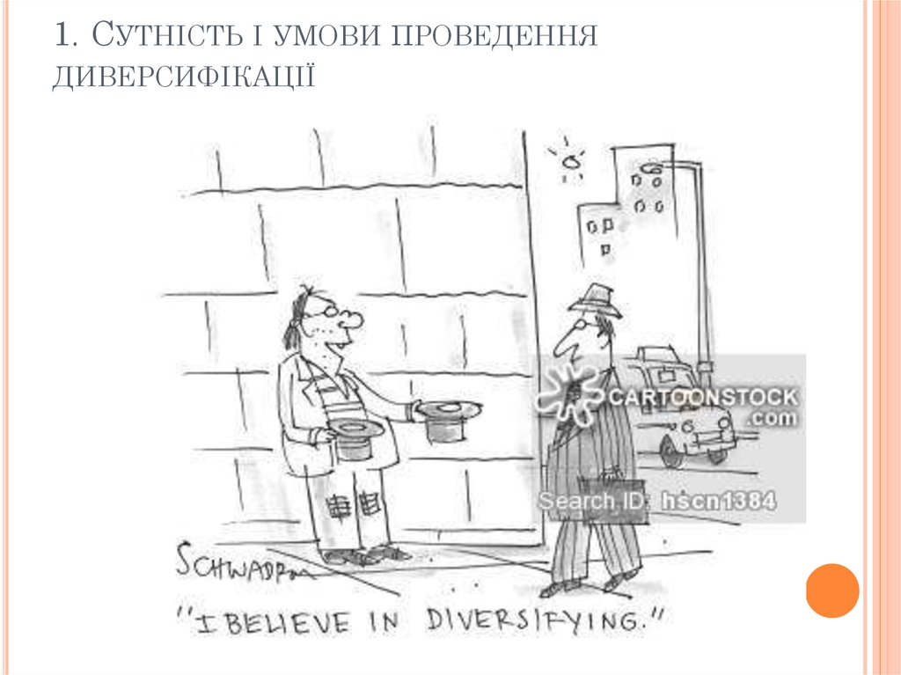
Стратегія диверсифікації застосовуються тоді, коли підприємство відкриває для себе нові можливості в інших сферах бізнесу. Така стратегія може бути необхідністю, коли ринок, на якому діє підприємство, скорочується, і фірма вимушена шукати для себе інші види діяльності. Диверсифікація - це стратегія, яка передбачає розробку нового туристичного продукту чи послуги для нових ринків.

Slide 9
Розрізняють такі види диверсифікації:
вертикальну (або концентричну)
Переваги вертикальної диверсифікації: поєднання координації дій з великими можливостями контролю; стабільність господарських зв'язків у межах підприємства; гарантовані обсяги постачання ресурсів; тісні зв'язки з кінцевими споживачами).
горизонтальну (передбачає вихід у нові сфери бізнесу, пов'язані із задоволенням потреб існуючих клієнтів (споживачів) підприємства. Підприємство, що виготовляє певний вид товару або послуги, може отримати інформацію від своїх споживачів про потреби в інших видах товарів та послуг і скористатися цією можливістю (наприклад, підприємство, що здійснює пасажирські перевезення, входить у туристичний бізнес та може надавати своїм пасажирам послуги з туристичного обслуговування). Саме в цьому полягають переваги горизонтальної диверсифікації )
- конгломеративну (вихід у нові види бізнесу, не пов'язані ні з існуючою технологією, ні з потребами існуючих споживачів. Такий вид диверсифікації потребує найбільших фінансових витрат і доступний лише для великих підприємств).

Slide 13
Маркетингові конкурентні стратегії:
стратегії ринкового лідера (Ринковим лідером є підприємство, яке охоплює найбільшу ринкову частку. Ринковий лідер визначає цінову політику, напрями інновацій, інтенсивність рекламної і збутової діяльності, тобто є законодавцем маркетингового комплексу на певному ринку; Ризики ринкового лідера полягають у тому, що, по-перше, на ринку завжди є фірми-челенджери, які намагаються посунути лідера з його місця на ринку; по-друге, на ринку завжди існують фірми-послідовники, які, застосовуючи стратегію імітації, можуть шкодити іміджу лідера.
Три основні види маркетингових стратегій ринкового лідера:
- стратегія розширення місткості ринку (пошуком нових споживачів; пошуком нових потреб; збільшенням обсягів споживання продукції підприємств);
- стратегія збільшення ринкової частки за існуючої місткості ринку (Пошук нових споживачів і нових потреб);Умови: розширення асортименту продуктового ряду; виведення на ринок нових продуктів; поліпшення якості продукту більшою мірою, ніж у конкурентів; витрати на маркетинг випереджають темпи зростання ринку.
- стратегія захисту позицій (важливий і необхідний напрям стратегічної діяльності ринкового лідера, оскільки на ринку завжди є фірми, які прагнуть усунути ринкового лідера з провідних позицій; які позиції утримати, які зміцнити, а від яких доречно відмовитися? Упови: активна інноваційна політика; приділяти увагу всій своїй продуктово-ринковій матриці; використання моделі "Захисник", основний зміст якої становлять рекомендації щодо комплексу маркетингових засобів:

Slide 14
лідер мусить знижувати ціни, якщо ринок несегментований. За сегментованого ринку на деяких, найменш вразливих, сегментах ціна може залишатися високою.
-лідер повинен переглянути свої витрати на систему розподілу з метою пошуку шляхів їх зменшення.
-у продуктовій політиці лідер повинен зосередити увагу на сформованій конкурентній перевазі свого продукту, а не на тих якостях, які акцентує конкурент, що атакує;
-у політиці просування лідерові слід використовувати не інформативний, а престижний, іміджевий характер реклами.
Ринковий лідер повинен оптимізувати, як маркетинговий комплекс загалом, так і окремі його елементи.

Slide 15
2) стратегії челенджера ( це підприємства, які займають другі або треті ринкові позиції, успішно розвиваються а своє основне стратегічне завдання вбачають у досягненій ринкової першості, тобто в розширенні своєї ринкової частки, кидають виклик конкурентам, передусім, ринковому лідеру і прагнуть збільшення своєї ринкової частки та зайняття позиції лідера.
Напоширенішою конкурентною стратегією челенджера є стратегія наступу( стратегію фронтального наступу; стратегію флангового наступу; стратегію обхідного наступу)
3) стратегії послідовника (використовують маркетингову стратегію і тактику ринкового лідера не з метою завоювання ринкової першості (на відміну від челенджерів), а для підтримання й захисту своєї ринкової частки ; виокремлюють три різновиди стратегії послідовника: стратегія компіляції; стратегія імітації; стратегія адаптації)
4) стратегії нішера (орієнтацію на виявлення і задоволення специфічних потреб споживача; основні фактори: конкуренцію; цільовий ринок; власні можливості підприємства щодо формування конкурентної переваги; особливості позиціонування, тобто представлення продукту споживачам. Різновиди маркетингових стратегій нішера: стратегію утримання позицій; стратегію інтеграції; стратегію виходу за межі ніші; стратегію лідерства в ніші.

